Slide 1
группа №5

Slide 2
Н а ш д е в и з
Пока мы только звёздочки,
Но вам не долго ждать.
Мы скоро станем звёздами
И будем удивлять!

Slide 3
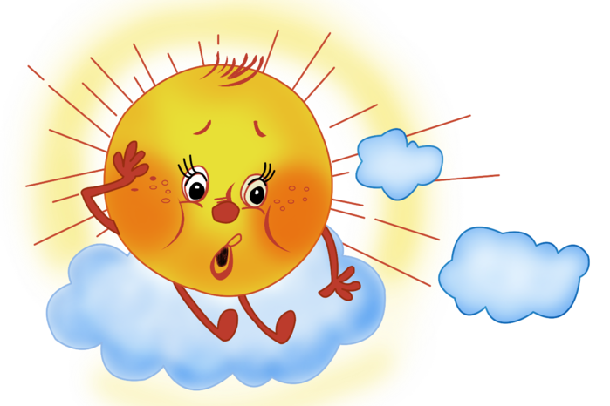
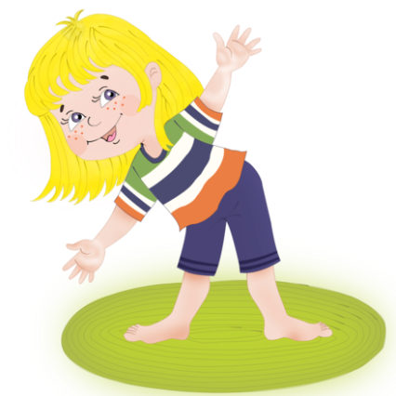
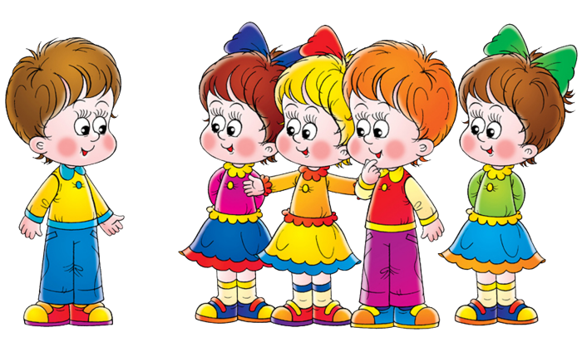
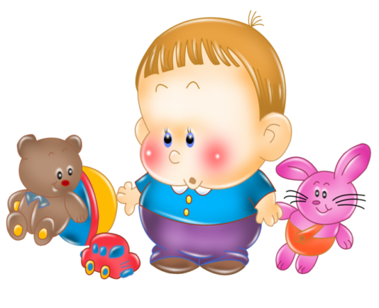
Обо всем мы вам расскажем,
Даже кое-что покажем:
Как мы в садике играли,
Что читали, рисовали.
Знают все, что каждый час
По минутам расписан у нас.
Стрелки весело бегут —
Нам скучать не дают.

Slide 4
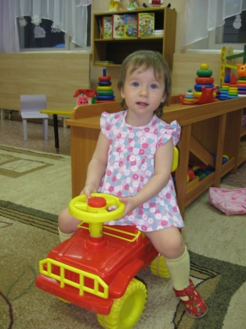
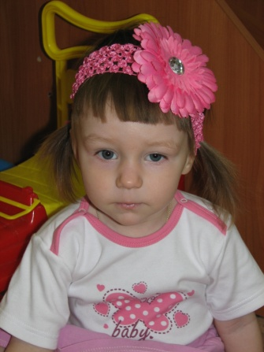
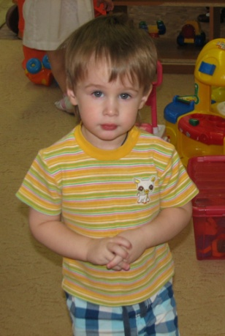
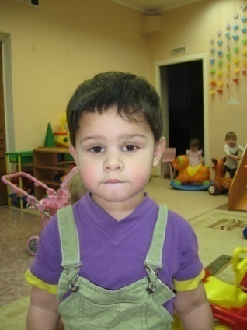
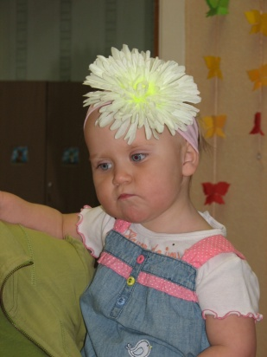
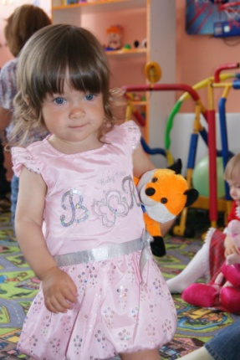
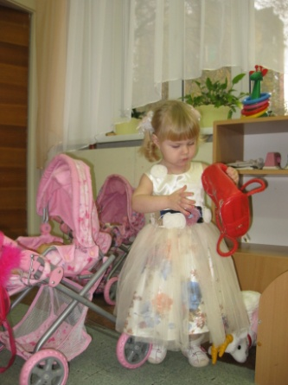
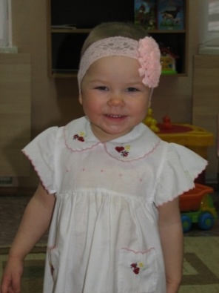
Вспомним какими мы были

Slide 5
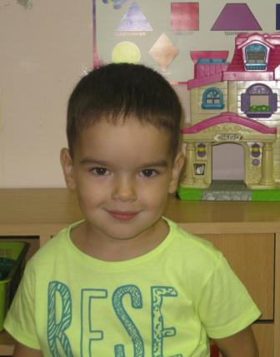
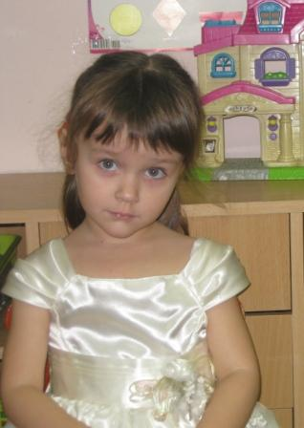
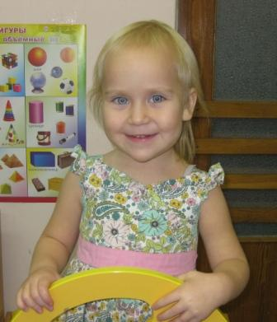
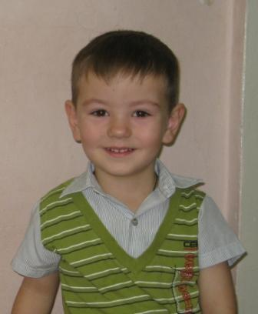
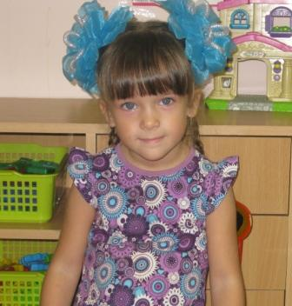
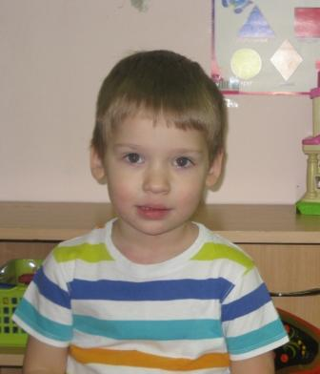
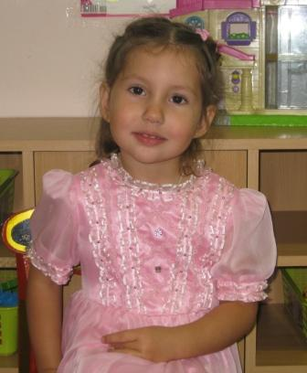
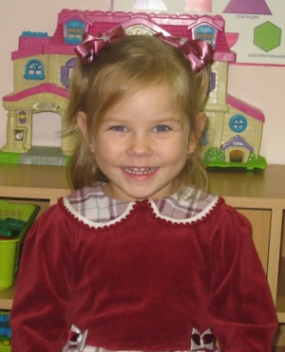
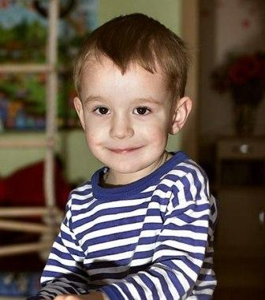
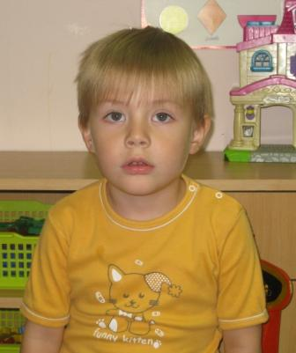
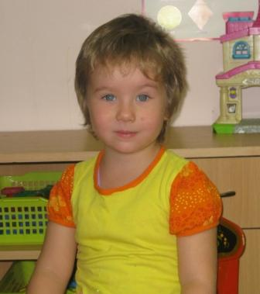
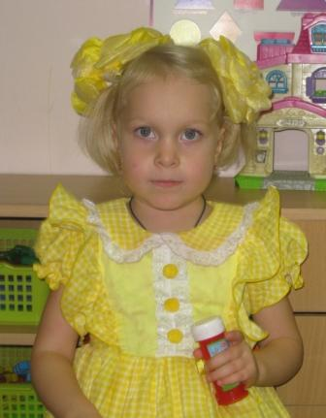
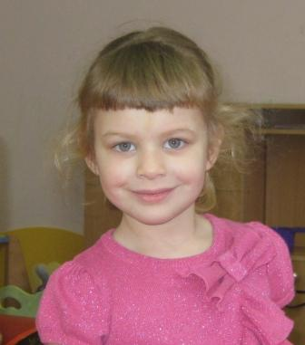
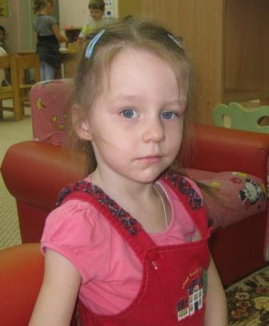
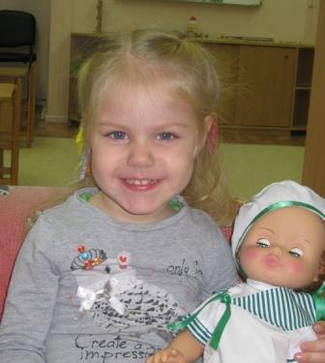
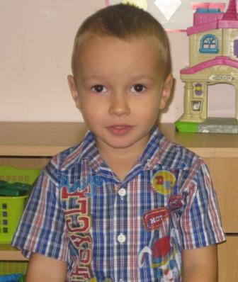
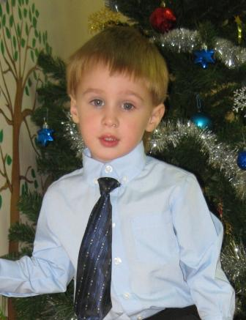
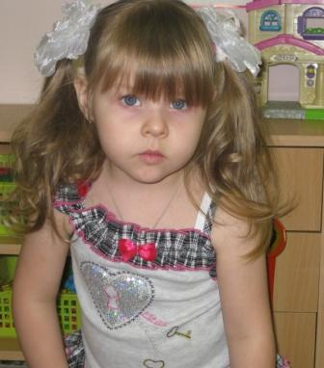
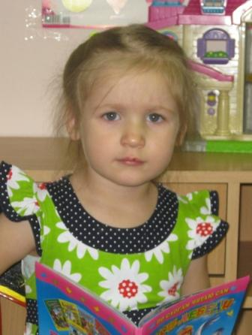
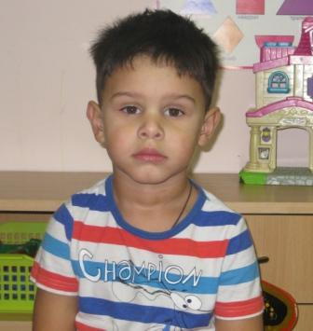
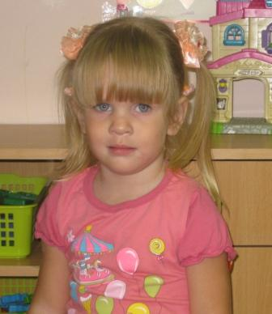
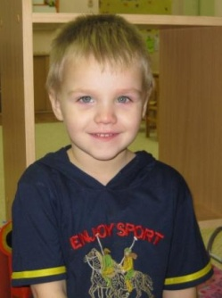
Я люблю свой детский сад В нем полным-полно ребят. Раз, два, три, четыре, пять… Жаль, что всех не сосчитать. Может сто их, может двести. Хорошо, когда мы вместе!

Slide 6
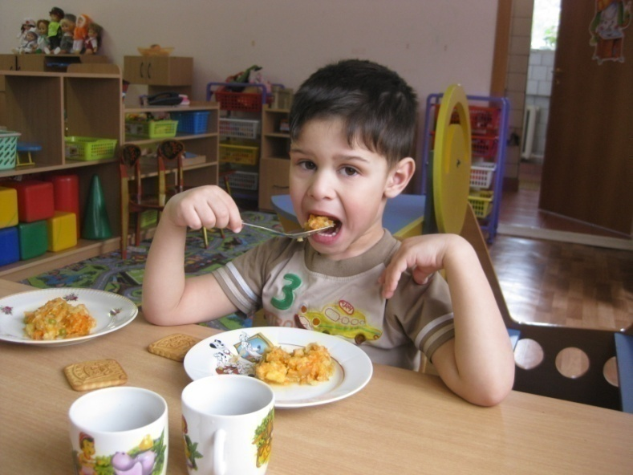
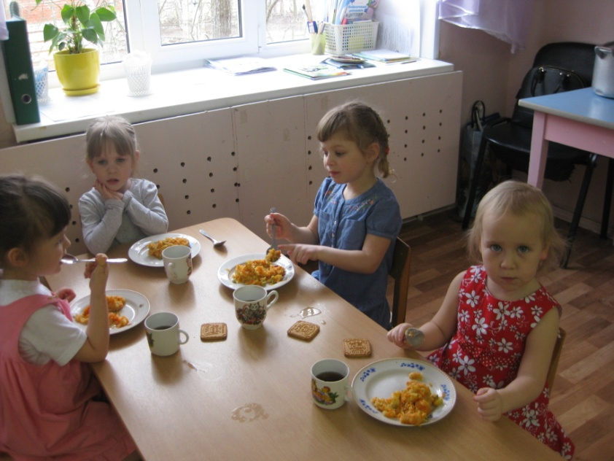
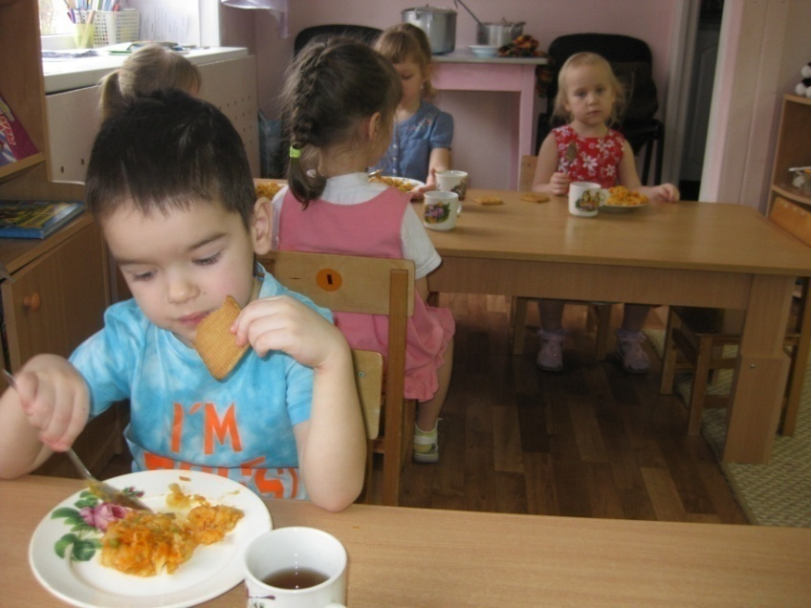
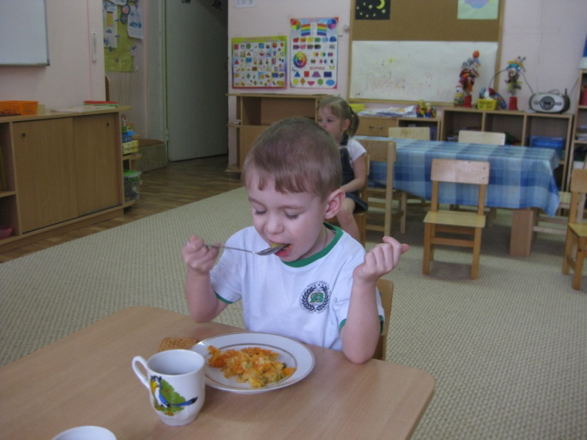
Мы за столиком сидим –
Вкусный завтрак мы едим.
Постарались повара,
Приготовили с утра.

Slide 7
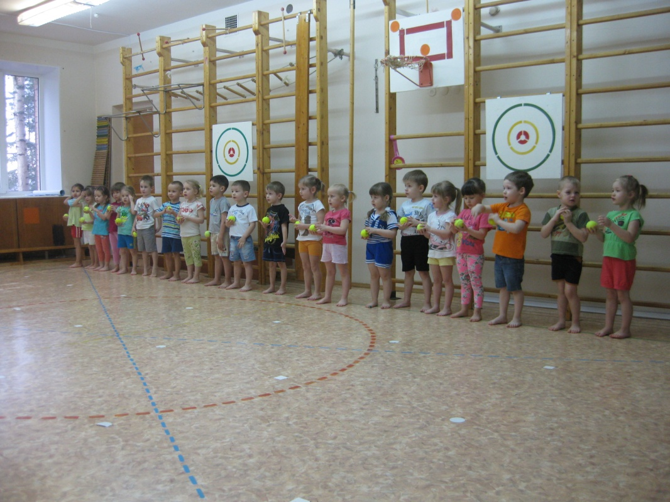
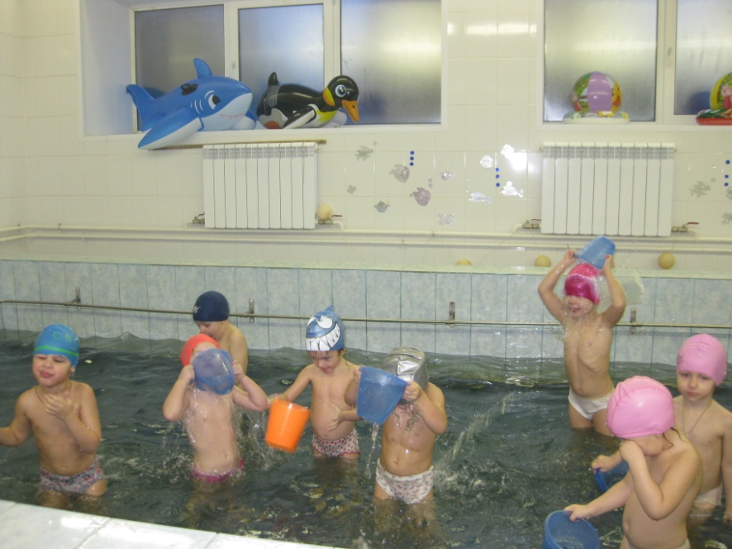
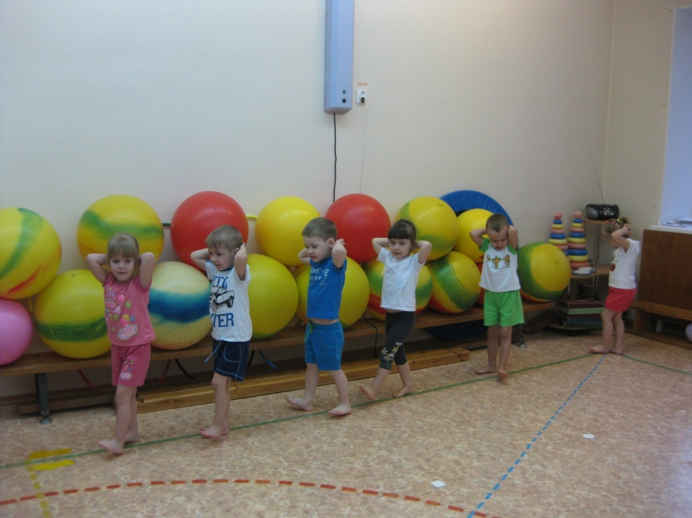
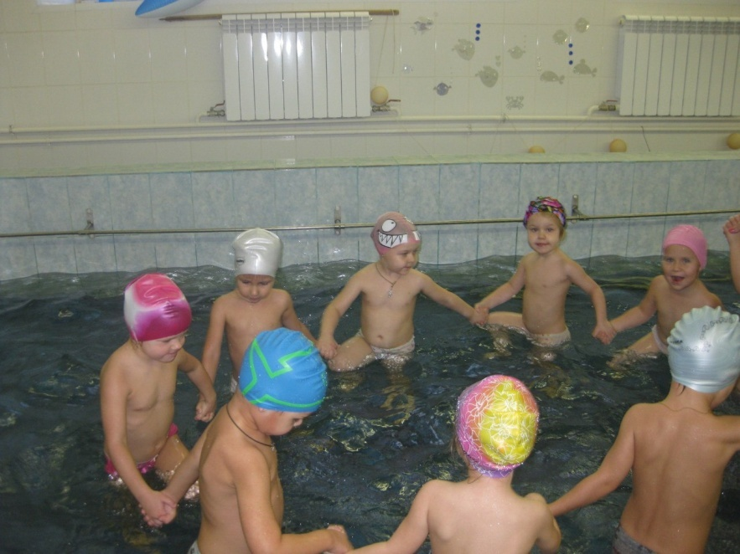
Хотим расти красивыми,
Здоровыми, счастливыми.

Slide 8
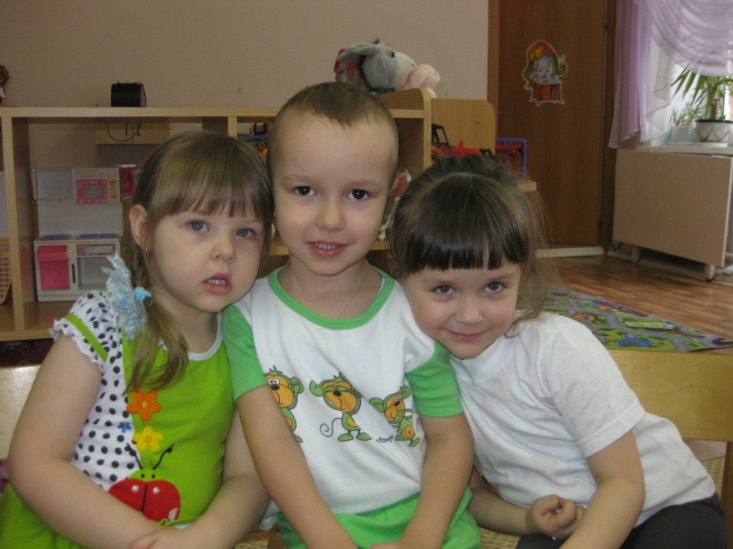
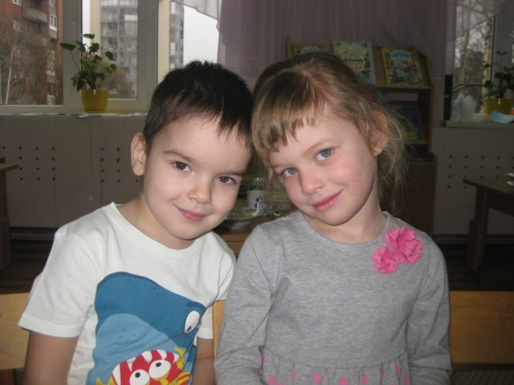
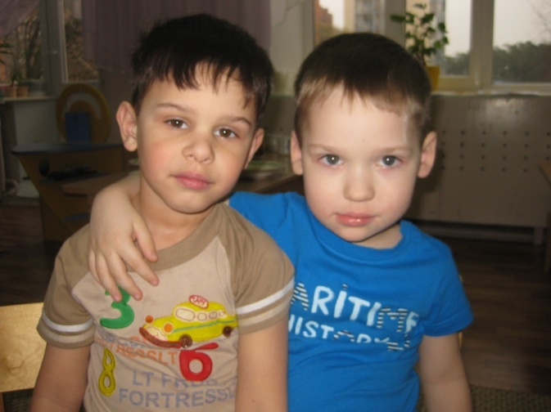
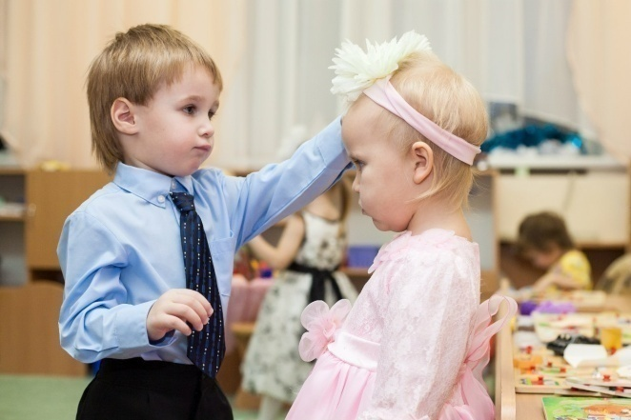
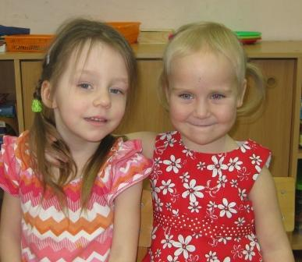
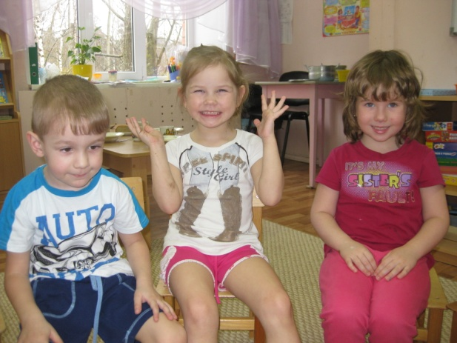
Мы с моей подружкой Аней Ходим вместе в детский сад. Это вам не то, что дома! Это школа малышат!

Slide 9
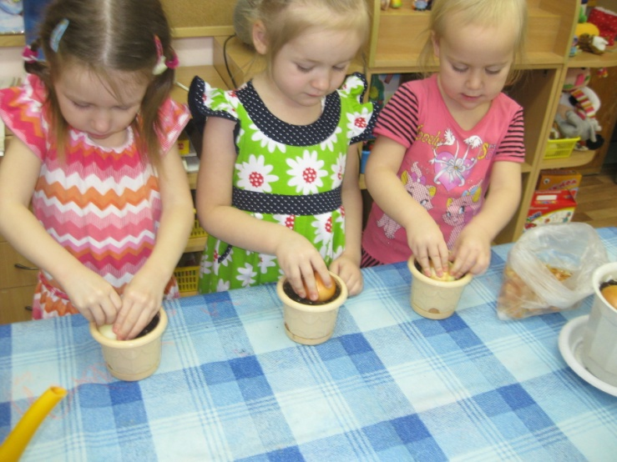
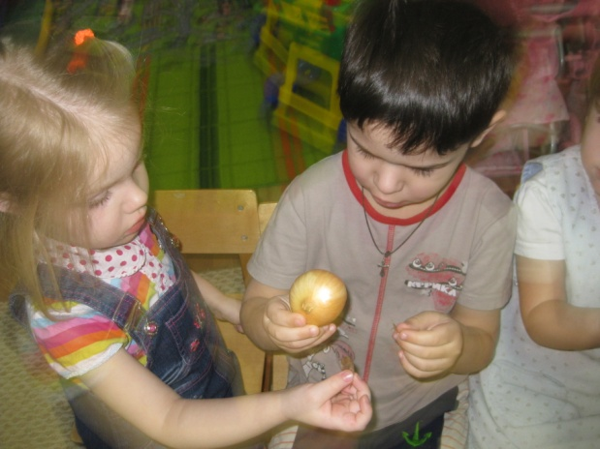
Мы - звездочки лучистые, Сияем и блестим. Мы яркие, искристые, И все мы знать хотим!

Slide 10
Группа «Звёздочки» зовётся,
Нам здесь весело живётся.
Любим мы лепить, играть,
Песни петь и рисовать!

Slide 11
- Тише, тише, тише, птицы,
Вы не пойте под окном!
В тихий час так сладко спится,
Спят ребята крепким сном.

Slide 12
Ветерок почти не дышит... Детский садик спит под крышей, Спят его игрушки – Кубики, зверюшки...

Slide 13
После сна, как все проснулись,
Улыбнулись, потянулись,
Мы по коврикам прошлись,
Закаляйся, не ленись!

Slide 14
Играть мы любим очень:
Вы знаете, друзья?!
Без игр прожить ребёнку
Никак, никак нельзя!

Slide 15
Я врачом, наверно, буду,
Стану я лечить людей!
Буду ездить я повсюду
И спасать больных детей!
На уколы! На уколы! Собирайся, ребятня! Вы не бойтесь! Я не больно – Ведь хороший доктор я.

Slide 16
Кто сегодня парикмахер? Разрешите, буду я. Я вам сделаю причёску, Например, как у меня.
Мы играем в машинистов. Где же взять нам паровоз, Чтобы к бабушке в деревню С ветерком детей довёз?

Slide 17
Мы строителями станем И построим новый дом. Первым делом подойдите, Ознакомьтесь с чертежом.

Slide 18
В группе «Звездочки» всегда- Улыбки, смех и доброта
В группе «Звездочки» всегда-
Улыбки, смех и доброта…

Slide 19
Чтоб здоровым, крепким стать –
Больше надо нам гулять!

Slide 20
В нашем садике, друзья, Просто замечательно! Мы - как дружная семья С нашим воспитателем: Вместе песенки поём. Веселимся, празднуем, В общем, здорово живём И смеёмся радостно! Воспитателям своим. Поварам и нянечкам Мы «спасибо» говорим, Словно нашим мамочкам!
Таткова
Наталия Николаевна
Полывяная
Светлана Петровна

Slide 21
Солнце скрылось за домами, Покидаем детский сад. Я рассказываю маме Про себя и про ребят. Как мы хором песни пели, Как играли в чехарду, Что мы пили, Что мы ели, Что читали в детсаду. Я рассказываю честно И подробно обо всем. Знаю, маме интересно Знать о том, Как мы живем.

Slide 22
Перелистана страница
И окончен наш рассказ.
Наша группа «Звёздочки»
Снова рада видеть вас!

